Slide 1
인터페이스 구현
오혜빈

Slide 2
상세 기능별 인터페이스 정의서

Slide 3
회원 등록
인터페이스ID |  | 인터페이스명 | 회원등록
오퍼레이션명
오퍼레이션 개요 | - 회원 정보를 입력받아 회원을 HOMEUSER테이블에 저장하는 프로세스 - 프로세스 memberJoin 호출
사전조건 | 회원 정보를 입력하여 신규등록
사후조건 | 등록이 완료되면 로그인 화면으로 이동
파마라미터 | 회원가입 입력폼에서 받은 memberDTO 데이터
반환 값 | 없음

Slide 4
주문 확인 페이지에서 주문
인터페이스ID |  | 인터페이스명 | 주문 내역 확인 후 주문
오퍼레이션명
오퍼레이션 개요 | 주문을 위한 주문자 정보, 장바구니 내역 확인 후 주문 하는 프로세스 프로세스 주문 입력을 위한 orderInsert와 주문번호 생성을 위한 ordernumCheck 호출
사전조건 | 장바구니 페이지에서 구매 버튼 클릭
사후조건 | - 장바구니 페이지에서 주문 내역 삭제 - 나의 신청 내역 페이지로 이동
파마라미터 | 고객 식별자(userid), 상품명(product[]), 수량(product[])
반환 값

Slide 5
QnA 목록 조회
인터페이스ID |  | 인터페이스명 | 문의 목록 조회
오퍼레이션명
오퍼레이션 개요 | - 게시글을 QNA 테이블에서 조회하여 그 목록을 보여주는 프로세스 - 프로세스 qnaList 호출
사전조건 | 페이지 미 선택시 기본은 1로 설정, 검색유형과 검색어 미입력시 기본“”으로 설정
사후조건 | 페이지에 해당하는 목록 페이지, 선택한 검색유형의 검색한 목록을 보여주는 페이지로 이동
파마라미터 | 페이지, 검색유형, 검색어
반환 값 | 페이지, 검색유형, 검색어에 해당하는 목록 ArrayList<QnADTO>

Slide 6
주문 상세 조회
인터페이스ID |  | 인터페이스명 | 주문 상세 조회
오퍼레이션명
오퍼레이션 개요 | - 주문 내역 상세 내역을 조회하는 프로세스 - 프로세스 orderViewInfo 호출
사전조건 | 관리자 / 회원 로그인 관리자: 주문현황에서 주문자(이름, ID), 주문일을 선택 회원: 나의 신청내역에서 주문번호, 주문일을 선택
사후조건 | 관리자: 수정이 가능한 상세 조회 페이지로 이동 회원: 조회만 가능한 상세 조회 페이지로 이동
파마라미터 | Ordernum(주문번호)
반환 값 | 주문 번호에 해당하는 OrderDTO 데이터

Slide 7
공지사항 수정
인터페이스ID |  | 인터페이스명 | 공지사항 수정
오퍼레이션명
오퍼레이션 개요 | - 상세 조회한 게시글을 수정하는 프로세스 - 프로세스 noticeUpdate 호출
사전조건 | 게시글 상세 조회 후 수정하기 버튼 클릭
사후조건 | 수정한 게시글 확인
파마라미터 | Nnum(게시글 입력 번호)
반환 값 | 게시글 입력 번호에 해당하는 NoticeDTO

Slide 8
상품 삭제
인터페이스ID |  | 인터페이스명 | 상품 삭제
오퍼레이션명
오퍼레이션 개요 | 등록된 상품을 삭제하는 프로세스 상품 삭제를 위한 proudctDelete 호출
사전조건 | 상품 상세보기 페이지에서 상품 삭제 버튼 클릭 관리자 페이지의 상품 리스트에서 삭제 버튼 클릭
사후조건 | 상품이 삭제되면 관리자 페이지의 상품 리스트 페이지로 이동
파마라미터 | 상품명
반환 값

Slide 9
테이블 명세서

Slide 10
주문 테이블
테이블 ID |  | ORDERSHOP |  |  | 테이블 설명 |  | 상품 주문 테이블
번호 | 컬럼 ID |  |  | Data Type | Null | Default |  | 세부설명
1 | ONUM |  |  | NUMBER | NOT |  |  | 주문 순서
2 | USERID |  |  | VARCHAR2(20) |  |  |  | 회원 아이디
3 | NAME |  |  | VARCHAR2(20) |  |  |  | 주문자 이름
4 | PHONE |  |  | VARCHAR2(100) |  |  |  | 주문자 연락처
5 | PRODUCT |  |  | VARCHAR2(200) |  |  |  | 주문 상품
6 | COUNT |  |  | NUMBER |  |  |  | 주문 상품의 수량
7 | ORDERDATE |  |  | VARCHAR2(100) |  | SYSDATE |  | 주문일
8 | ADDR |  |  | VARCHAR2(500) |  |  |  | 주문자 주소
9 | ORDERSTATE |  |  | VARCHAR2(100) |  | 주문완료 |  | 주문상태
10 | ORDERNUM |  |  | NUMBER |  |  |  | 주문번호
Key 종류 |  |  | Key명 |  |  | 컬럼
Primary Key |  |  | ORDERSHOP_PK |  |  | ONUM

Slide 11
문의 게시판 테이블
테이블 ID |  | QNA |  |  | 테이블 설명 |  | 문의 게시판 테이블
번호 | 컬럼 ID |  |  | Data Type | Null | Default |  | 세부설명
1 | QNUM |  |  | NUMBER | NOT |  |  | 문의글 입력 순서
2 | QSUBJECT |  |  | VARCHAR2(50) |  |  |  | 문의글 제목
3 | QCONTENT |  |  | VARCHAR2(500) |  |  |  | 문의글 내용
4 | QDATE |  |  | VARCHAR2(20) |  | SYSDATE |  | 문의글 작성일
5 | UERID |  |  | VARCHAR2(50) |  |  |  | 문의글 작성자 ID
6 | QVIEW |  |  | NUMBER |  |  |  | 문의글 조회수
Key 종류 |  |  | Key명 |  |  | 컬럼
Primary Key |  |  | QNA_PK |  |  | QNUM

Slide 12
기능 코드 구현

Slide 13
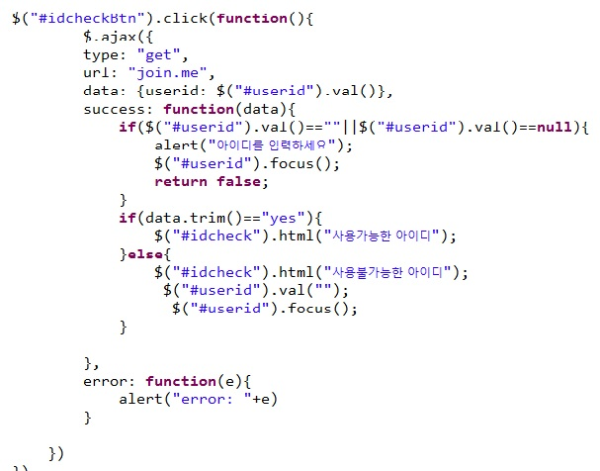
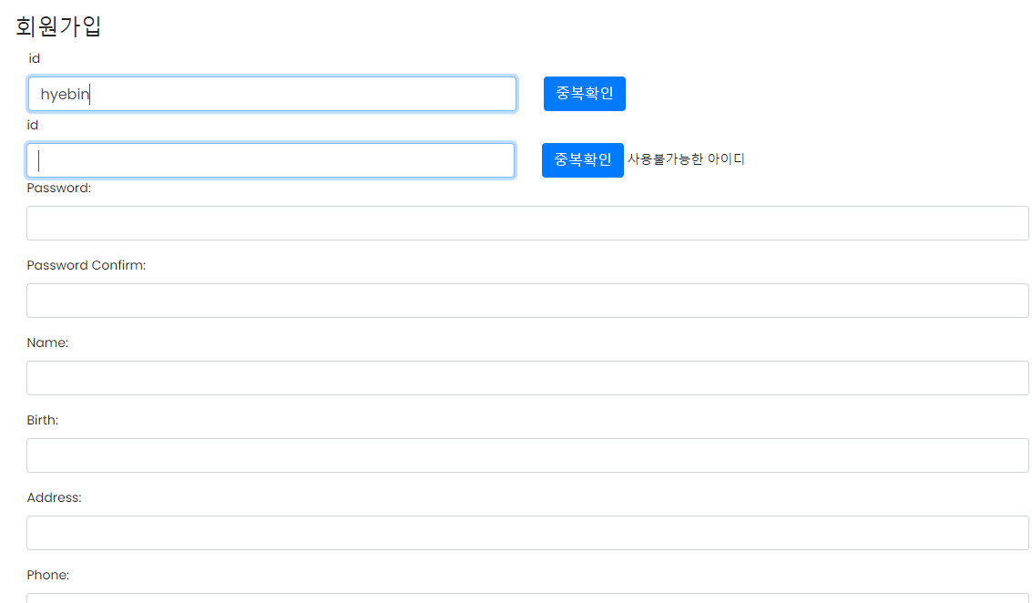
회원가입 아이디 중복 체크
join.me에서 아이디 중복 체크

Slide 14
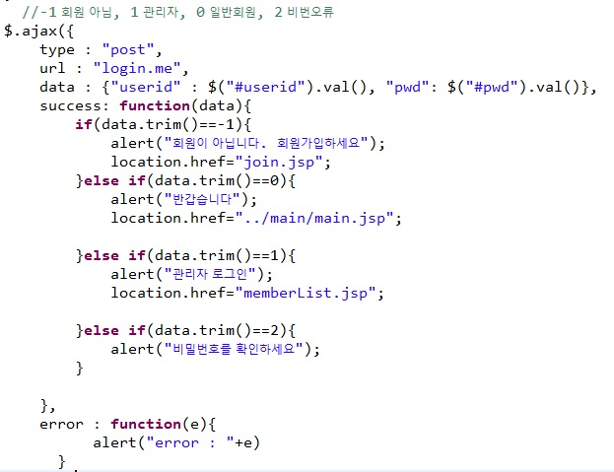
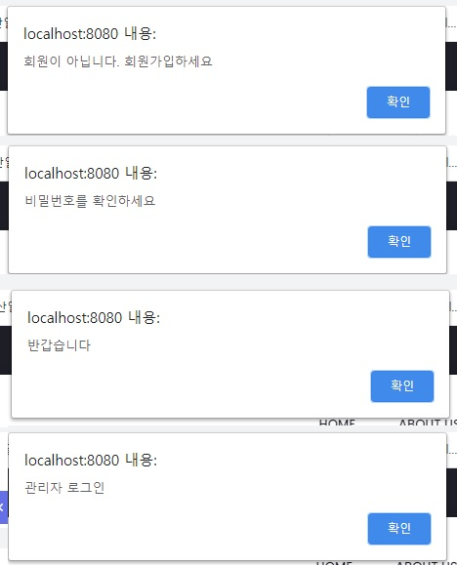
로그인 체크
login.me에서 회원 유형(일반회원/관리자), 회원 유무 체크

Slide 15
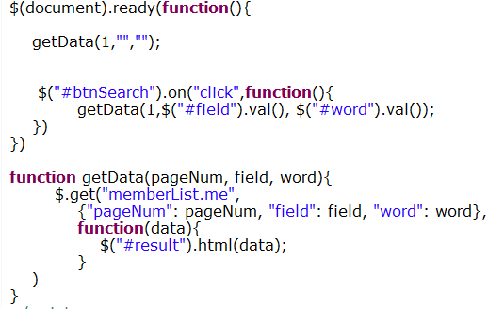
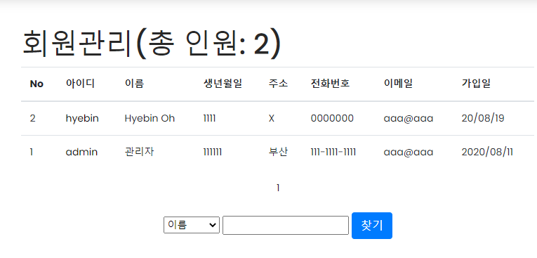
멤버 리스트
멤버 리스트 Paging / 검색 포함 출력

Slide 16
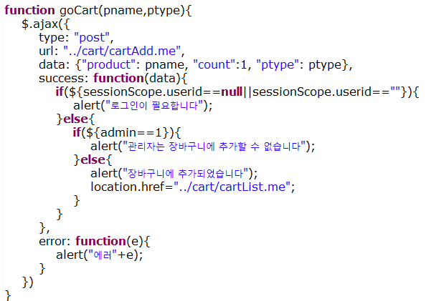
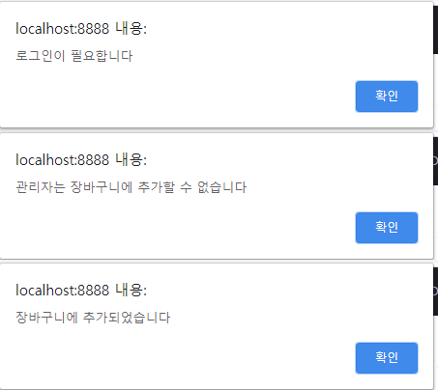
상품 리스트에서 장바구니 추가
비회원 / 관리자 장바구니 추가 불가능

Slide 17
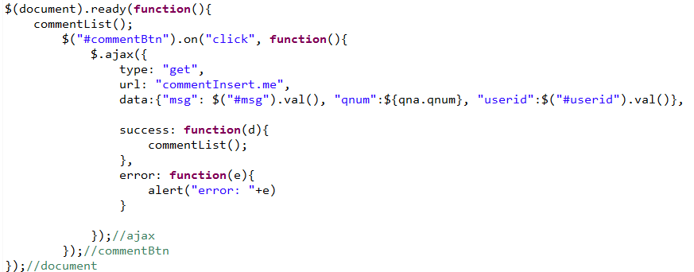
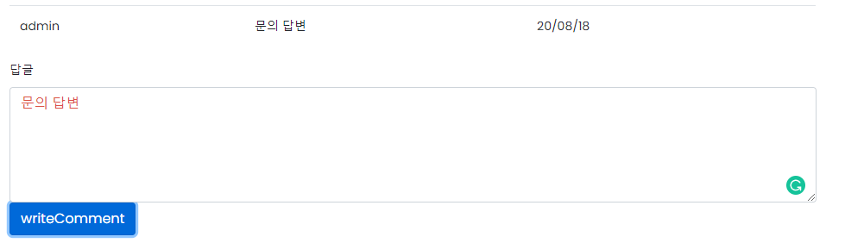
문의글 댓글 달기(1)
화면 출력

Slide 18
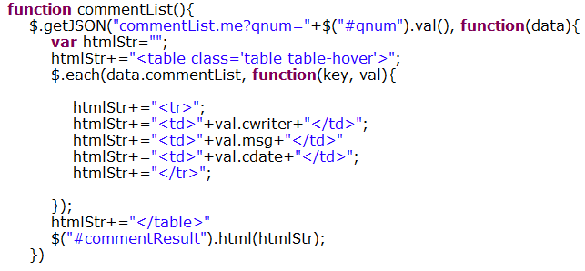
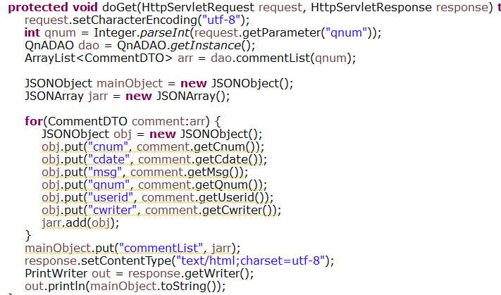
문의글 댓글 달기(2)
댓글 리스트 가져오기

